Slide 1
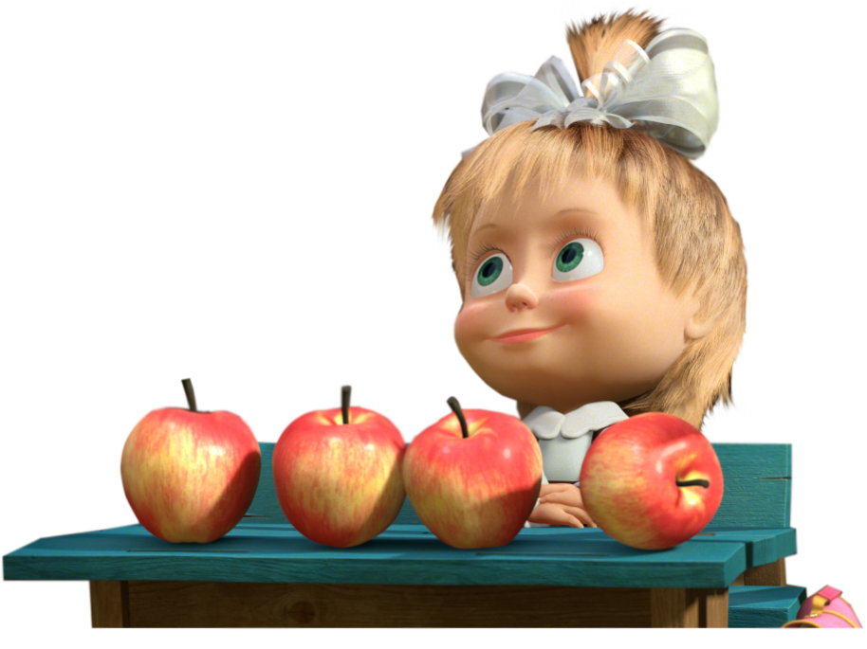
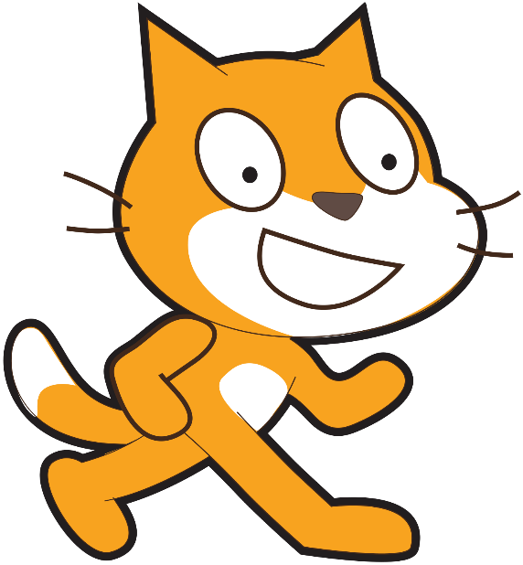
Урок 19
Спонукальні речення. Ознайомлення з поняттям команди.

Slide 2
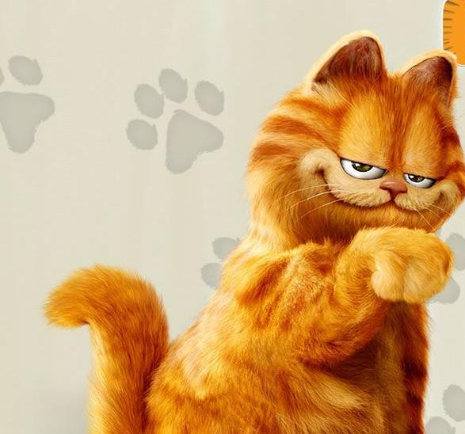
Рудий котик, Гарфілд звати.
Дуже любить мандрувати.
Самому іти не личить.
Він з собою друзів кличе.

Slide 3
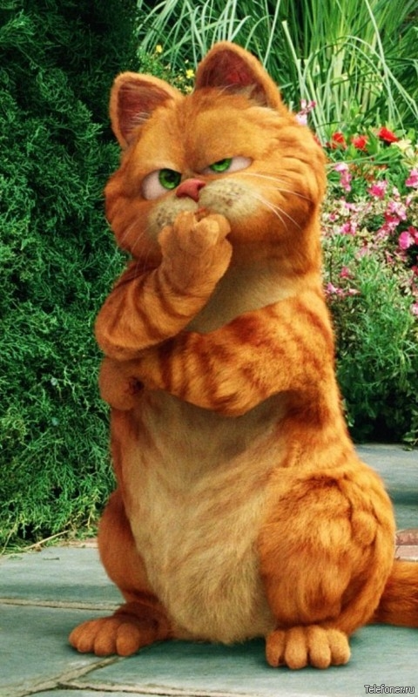
Гра «Сигнал»
- Гратися на комп’ютері можна досхочу.
Відстань до екрану повинна бути
50-60 см.
- Поїсти можна і біля комп’ютера.
- Якщо вимкнувся комп’ютер, то не смикай за кабель.
- Якщо в тебе мокрі руки або одяг, то сідати до комп’ютера не можна.
- На клавіші потрібно тиснути сильно.
- Коли пролунав дзвоник на урок, швидко біжи до комп’ютера і вмикай його.
- До екрану доторкатися можна тільки пальцем.

Slide 4
Покажи стрілками до якого типу належить кожне речення?
Другокласники вчать інформатику.
Питальні речення
Розповідні речення
Вчи інформатику!
Що вчать другокласники?
Спонукальні речення

Slide 5
Scratch (Скретч)

Slide 6
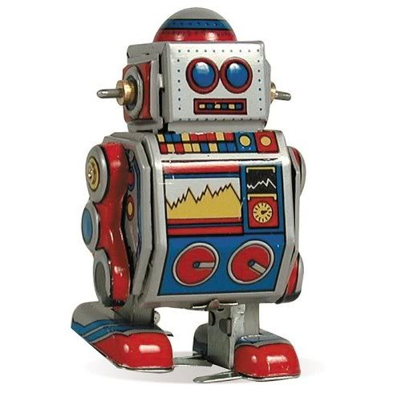
Гра «Робот»

Slide 7
Словничок
Команда – це речення, що спонукає до дії.
Виконавець – той, хто виконує команду.

Slide 8
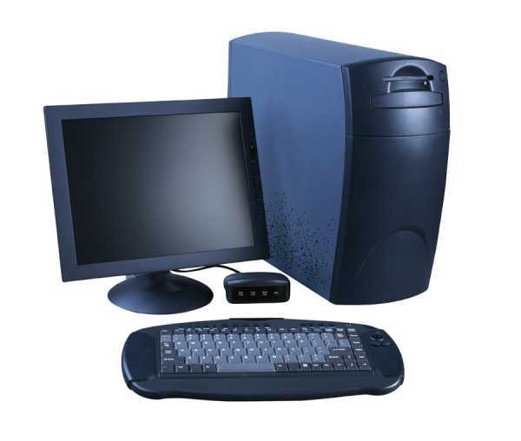
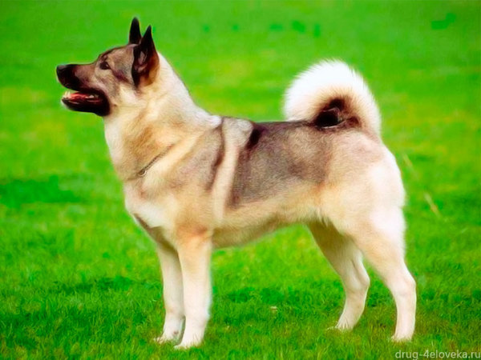

Slide 9
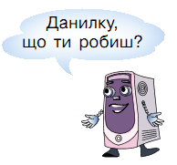
С. 60

Slide 11
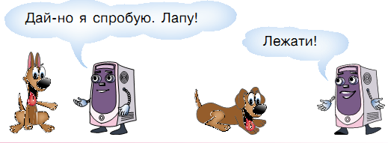

Slide 12
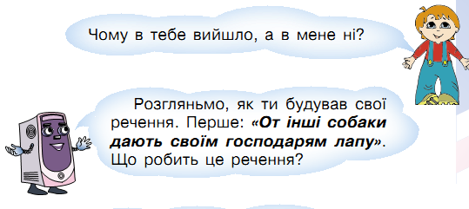

Slide 13
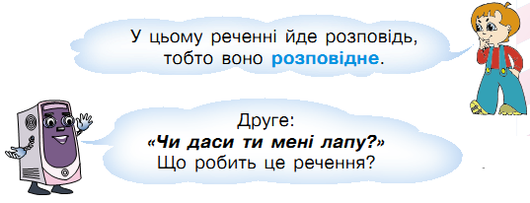

Slide 15
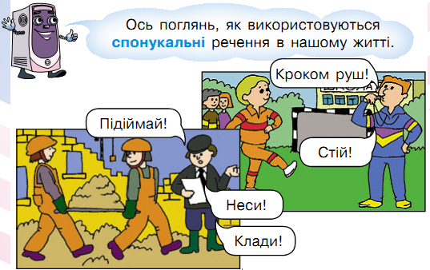

Slide 16
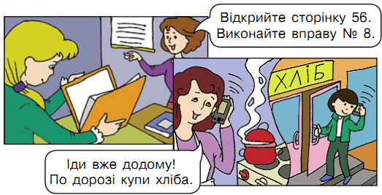

Slide 17
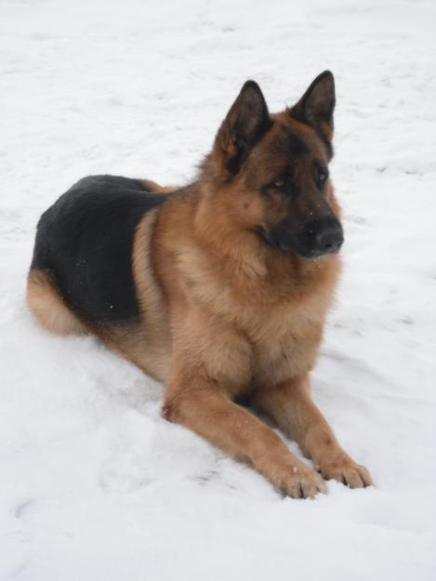
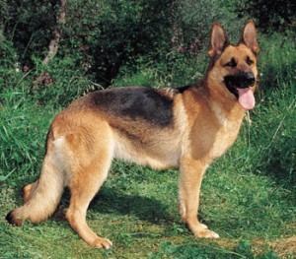
Цікавинки
Німецькі вівчарки майже всі команди запам’ятовують з першого разу. Завдяки таким здібностям вони стали чудовими виконавцями певних команд людини.

Slide 18
Вправа «Шифрувальник»
Речення, яке спонукає до дії – це …
а(4) о(2) м(3) к(1) н(5) д(6) а(7).
КОМАНДА
Той, хто виконує команди називається
в(1), к(3), и(2), о(4), а(6), в(7), н(5), е(9), ц(8), м(10).
ВИКОНАВЦЕМ

Slide 19
Відпочинемо!

Slide 20
Розташуйте в правильному порядку:
Умитися.
Зробити зарядку.
Поснідати.
Одягнутися.
Зібрати портфель.
Прокинутися.

Slide 21
Прокинутися.
Умитися.
Зробити зарядку.
Одягнутися.
Поснідати.
Зібрати портфель.

Slide 22
Працюємо з зошитом
Відкрийте
зошити на
сторінці
37

Slide 23
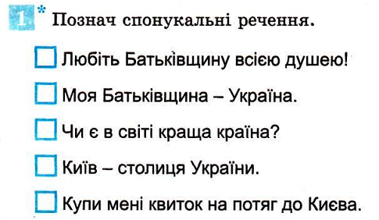
Завдання 1

Slide 24
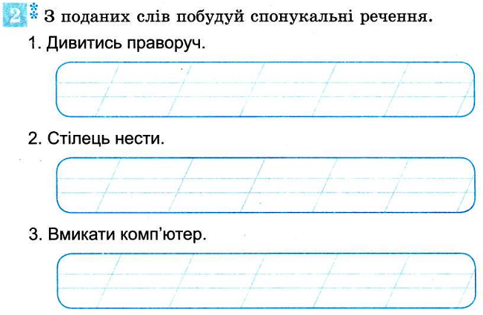
Завдання 2
Дивись праворуч!
Неси стілець!
Ввімкни комп’ютер.

Slide 25
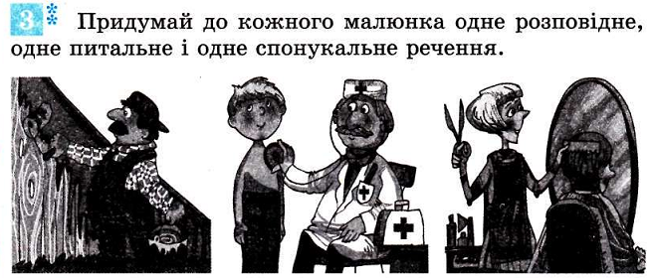
Завдання 3

Slide 26
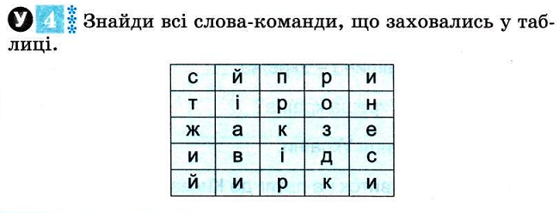
Завдання 4

Slide 27
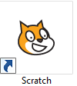
Програма Scratch
Сьогодні ти почнеш працювати з комп’ютерним виконавцем. Це – Рудий кіт. Він може рухатися, малювати, говорити та змінювати зовнішній вигляд.
Допоможе тобі і цьому програма Scratch.
На Робочому столі комп’ютера ти можеш знайти значок програми Scratch.

Slide 28
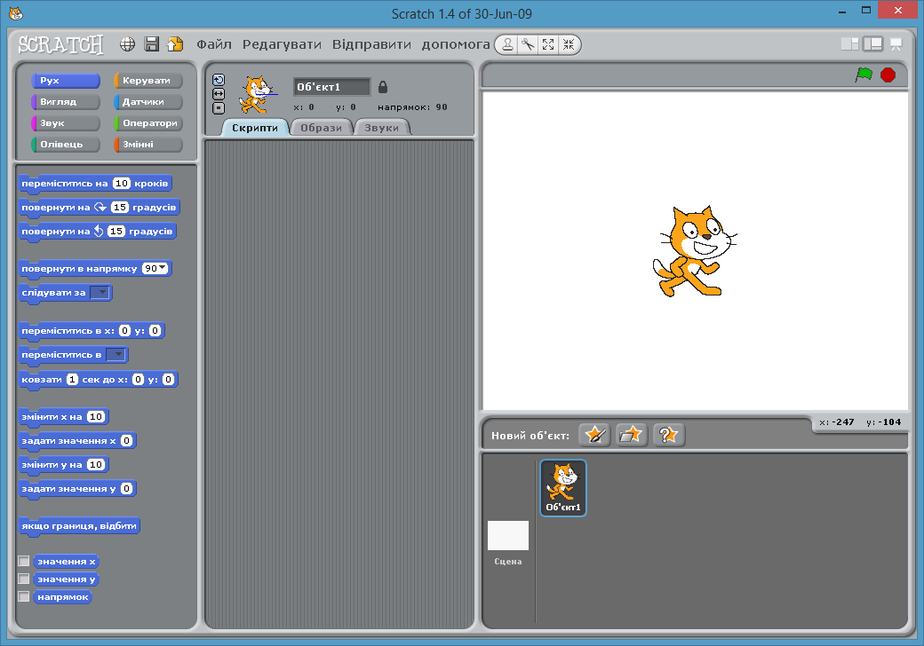
Вікно програми Scratch
Групи команд
Сцена
Команди для виконавця
Команди

Slide 29
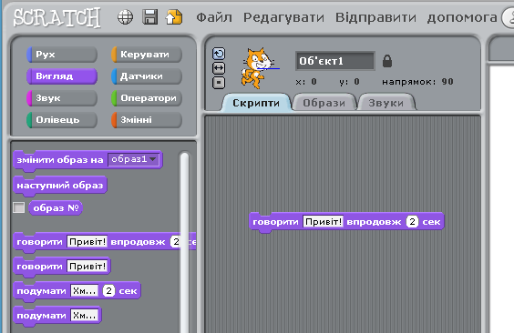
Працюємо за комп’ютером
Запусти на виконання програму Scratch
Вибери у лівій частині вікна кнопку Вигляд
Перетягни команду говорити впродовж у центральну частину вікна
4. Запусти команду на виконання – відведи до команди вказівник і двічі клацни ліву кнопку миші.
Поспостерігй за поведінкою Рудого кота

Slide 30
5. Зміни у команді говорити впродовж слово «Привіт!» на слово «Доброго дня!»
6. Запусти команду на виконання
7. Перетягни наступну команду говори впродовж у центральну частину та приєднай її до попередньої
8. Зміни в команді говорити впродовж слово «Привіт!» на «Я – Рудик кіт! Радий нашому знайомству»
9. Запусти групу команд на виконання

Slide 31
Результат роботи програми

Slide 32
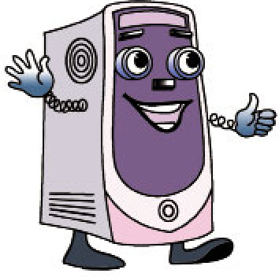
До побачення!

